Slide 1


Produzindo vídeos com software livre
otavio@carneiro.blog.br
Flisol-DF 2016

Slide 2
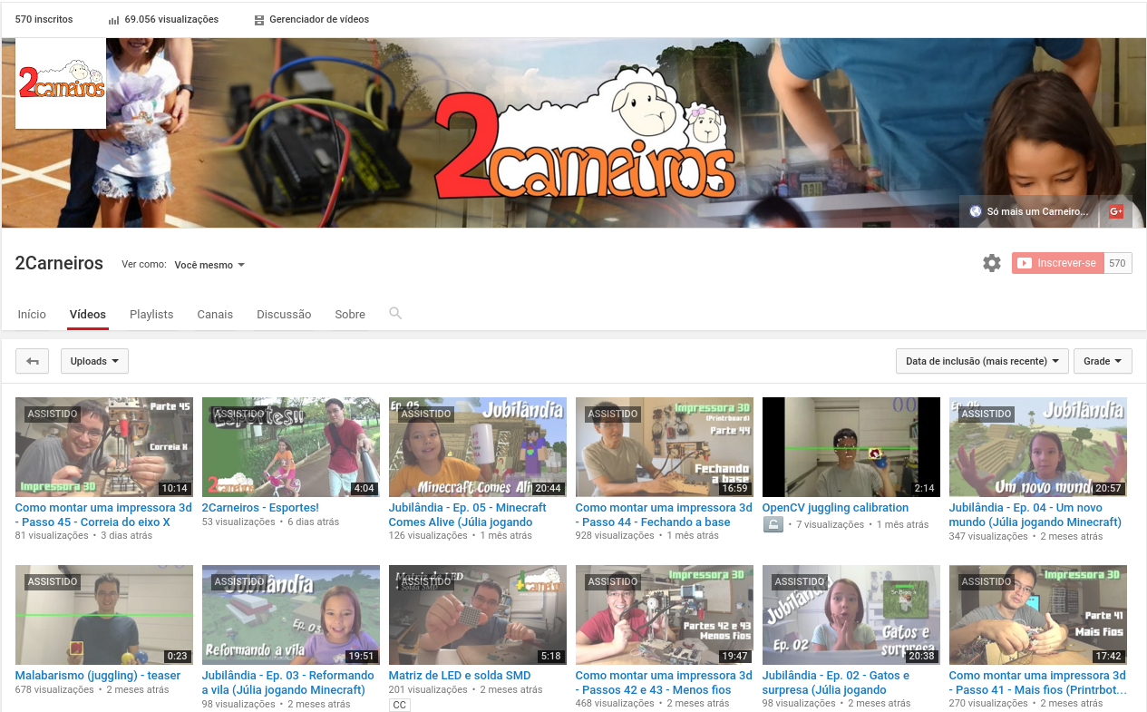

89 vídeos, 570 inscritos, 69k views
https://github.com/ocarneiro/apresentacoes

Slide 3




Kdenlive
https://github.com/ocarneiro/apresentacoes

Slide 4
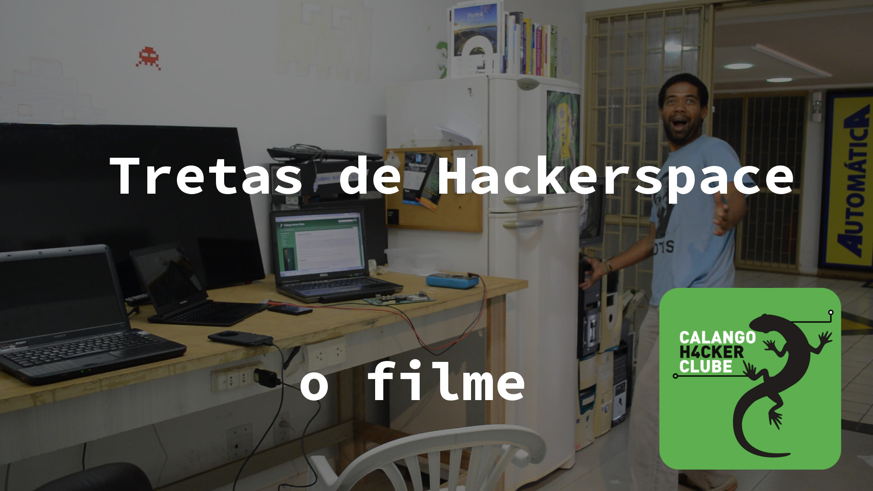
https://github.com/ocarneiro/apresentacoes

Slide 5
#comofaz
https://github.com/ocarneiro/apresentacoes

Slide 6



Obrigado!
carneiroblogbr
2Carneiros
@carneiroblogbr
https://github.com/ocarneiro/apresentacoes

